Slide 1

PORTIFÓLIO
TRAJETÓRIAS CULTURAIS

Slide 2
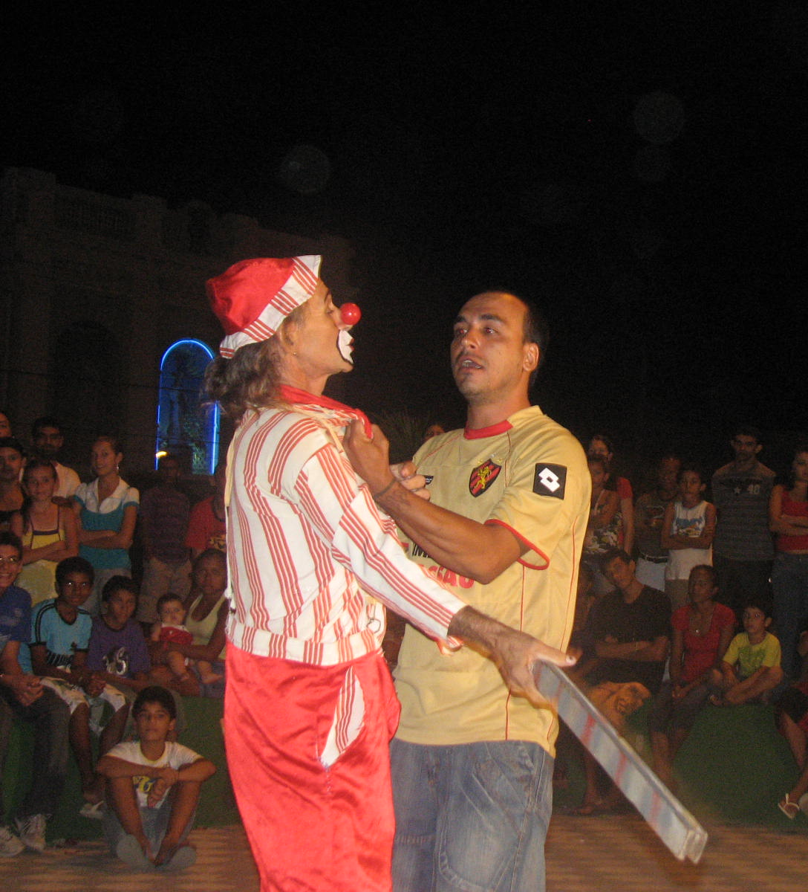
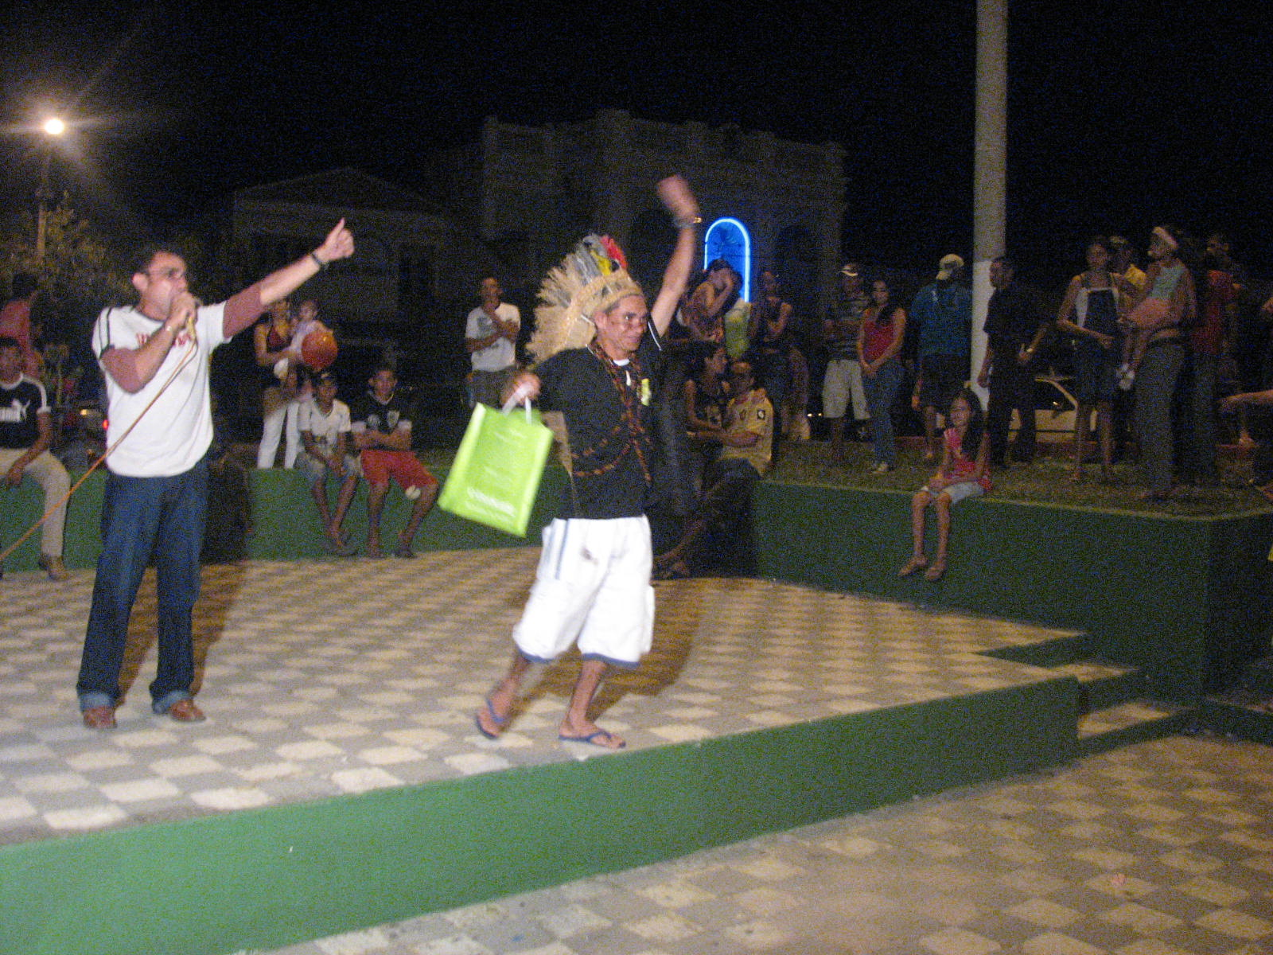
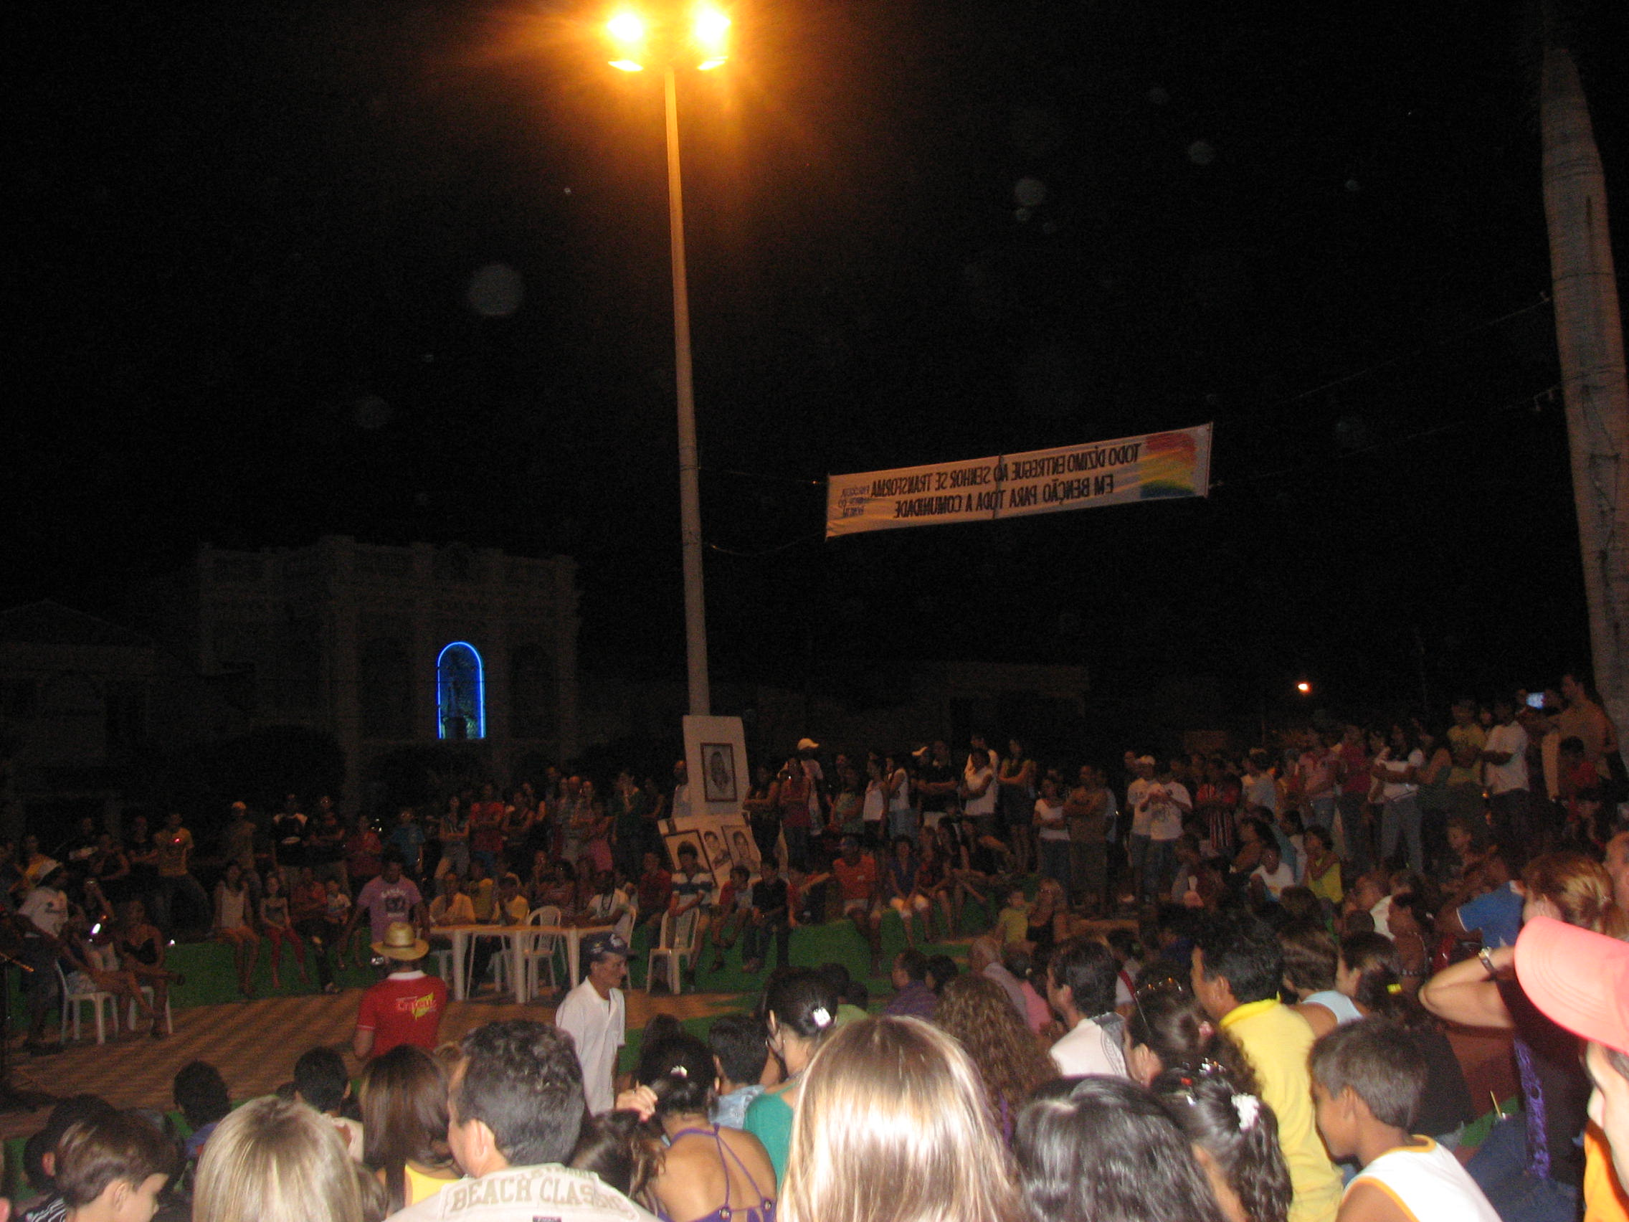
TRAJETÓRIAS CULTURAIS
CARAVANAS E SHOWS DE CALOUROS

Slide 3
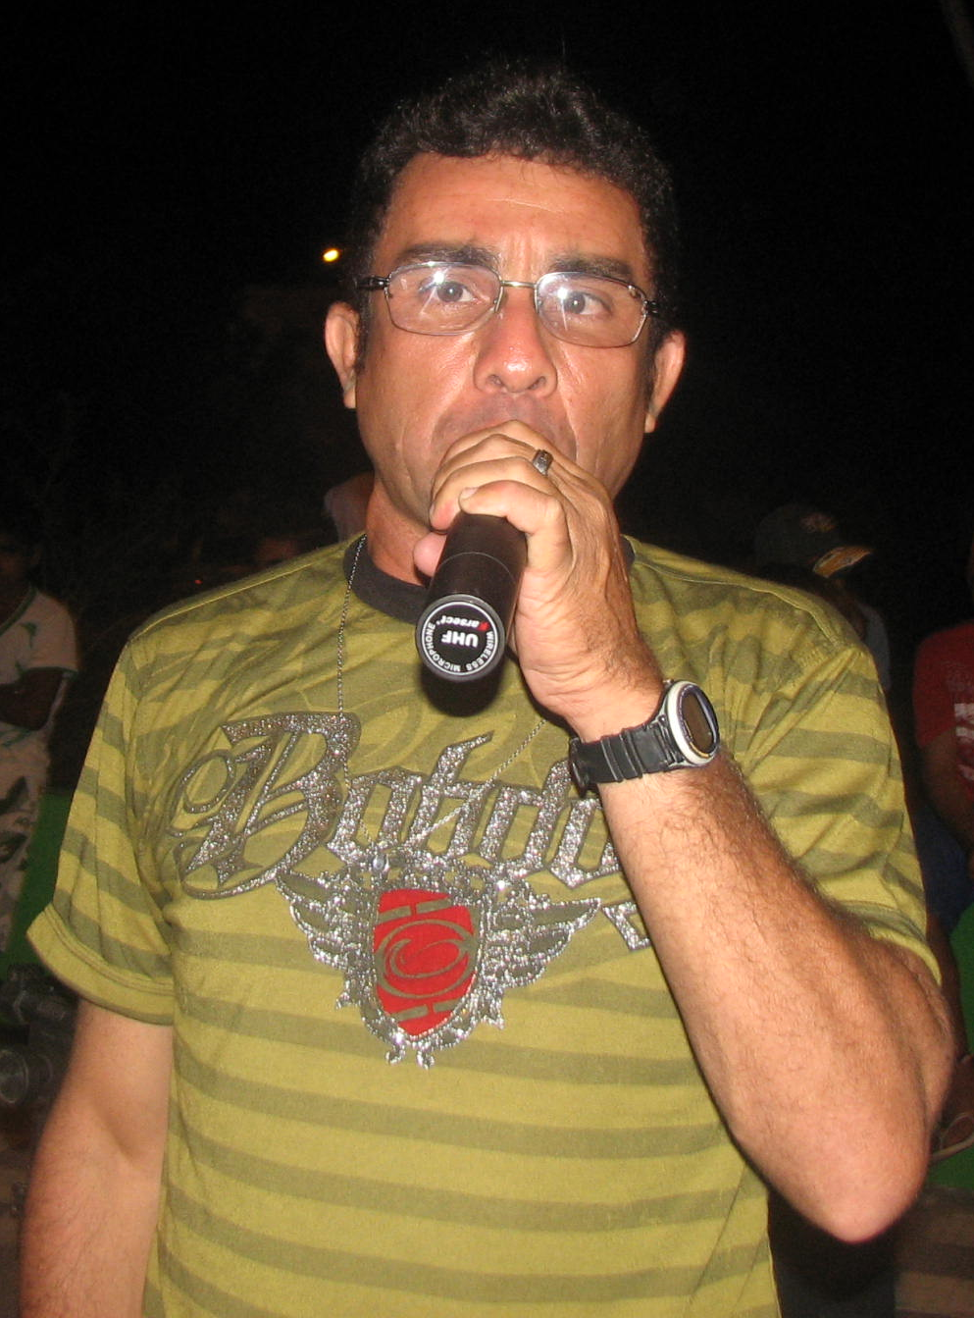
PRAZER, SOU FRANCISCO ANTÔNIO FEITOSA
Desde 2006 iniciando com Arte Musical como compositor, Cantor, Baterista, criamos o grupo os Resistentes, e circulamos com o projeto de músicas autorais com um tema Ambiental em algúns distritos do município, conscientizando os moradores dos nossos problemas sociais, culturais, e ambientais.
Em 2008 com o primeiro projeto de show de calouros (Domingo na Praça) dando oportunidade a todas as modalidades artísticas do municipio como: Teatro, Dança, Música, Circo e etc.

Slide 4
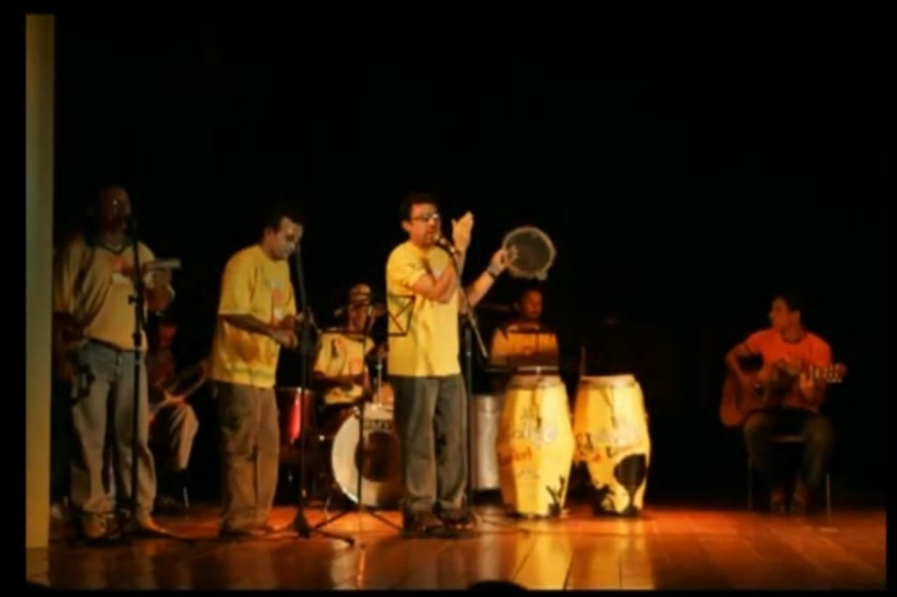
PROJETO DE MÚSICAS AUTORAIS AMBIENTAIS
NOS DISTRITOS (2006)
Circulando nos distritos do município conscientizando os moradores dos nossos problemas sociais culturais e ambientias.
(Distrito de Santana)

Slide 5
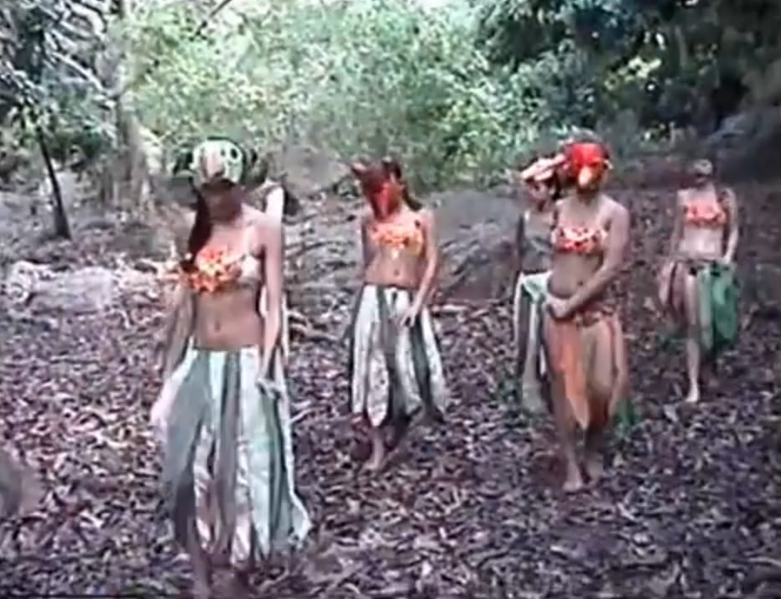
PROJETO DE MÚSICAS AUTORAIS AMBIENTAIS
NOS DISTRITOS (2006)
Circulando nos distritos do município conscientizando os moradores dos nossos problemas sociais culturais e ambientias.
(Distrito de Tucuns)

Slide 6
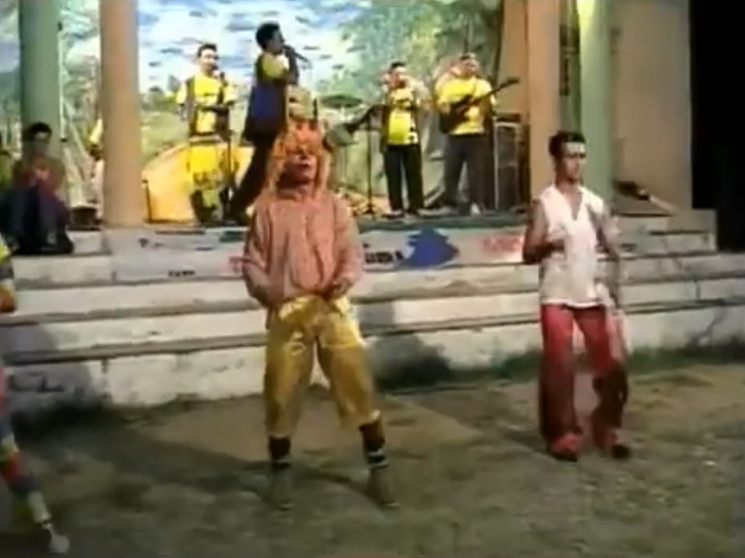
PROJETO DE MÚSICAS AUTORAIS AMBIENTAIS
NOS DISTRITOS (2006)
Circulando os distritos do município conscientizando os moradores dos nossos problemas sociais culturais e ambientias.
(Distrito de Ibiapaba)

Slide 7
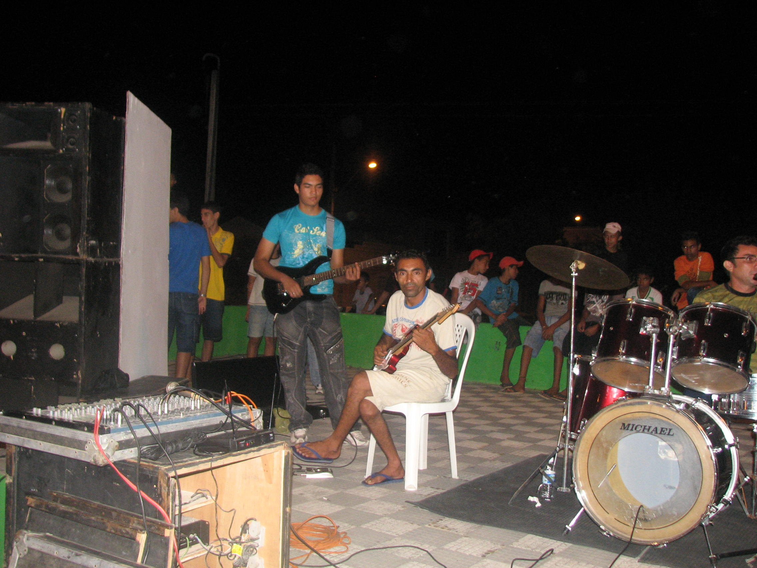
PROJETO DOMINGO
NA PRAÇA (2008)
Dando oportunidade aos jovens talentosos na linguagem musical, realizado em abril de 2008.

Slide 8
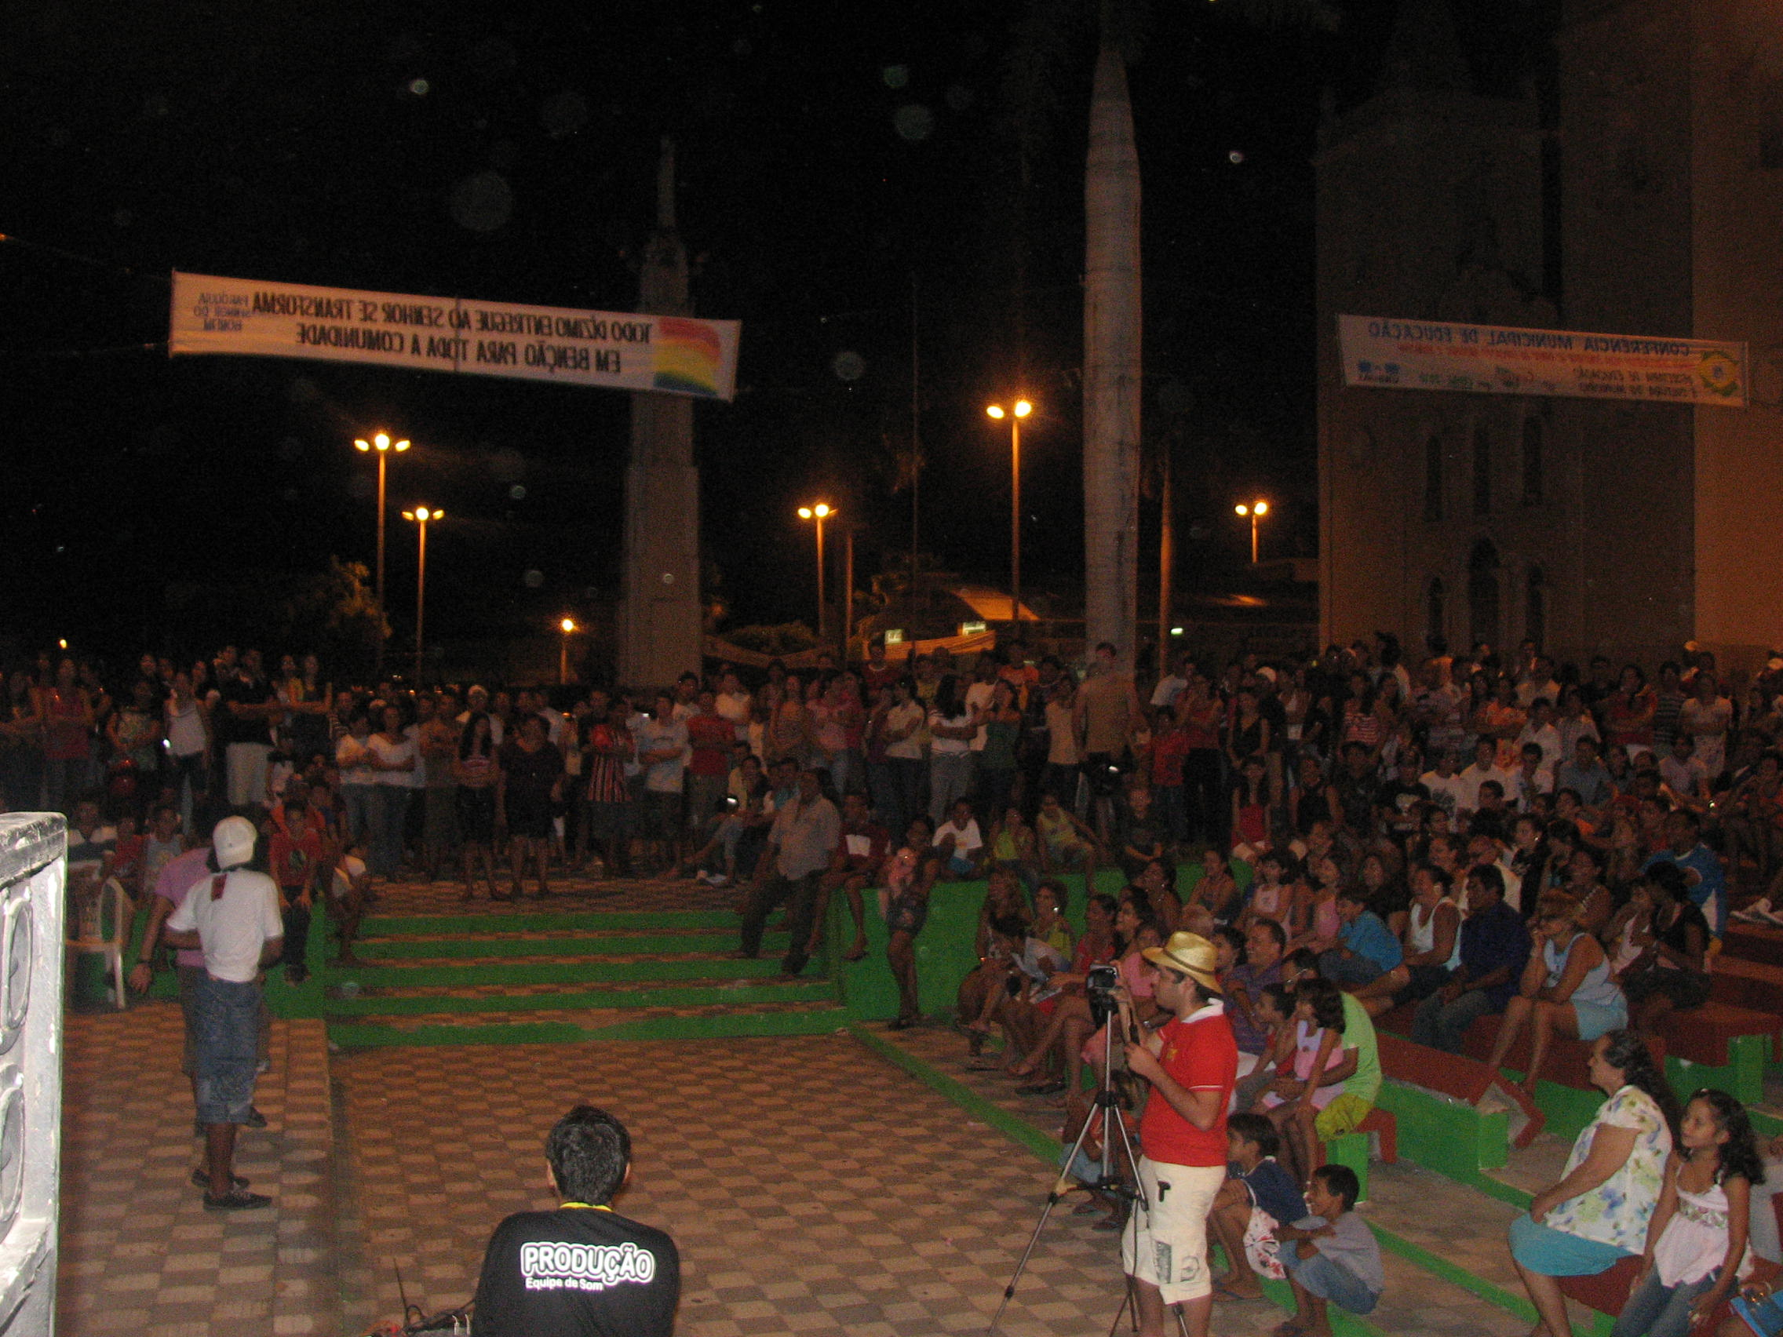
PROJETO DOMINGO NA PRAÇA (2008)
Apresentação na praça da matriz, no anfiteatro.
Artistas na linguagem teatral

Slide 9
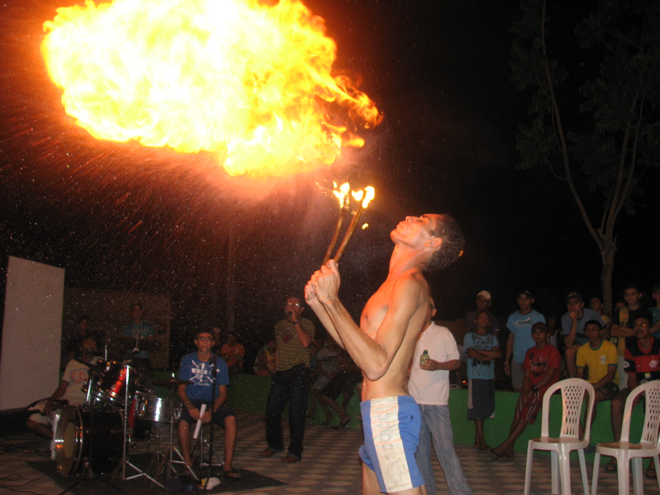
PROJETO DOMINGO NA PRAÇA (2008)
Show de talentos em todas modalidade artistica, aprensentação na liguagem circo.

Slide 10
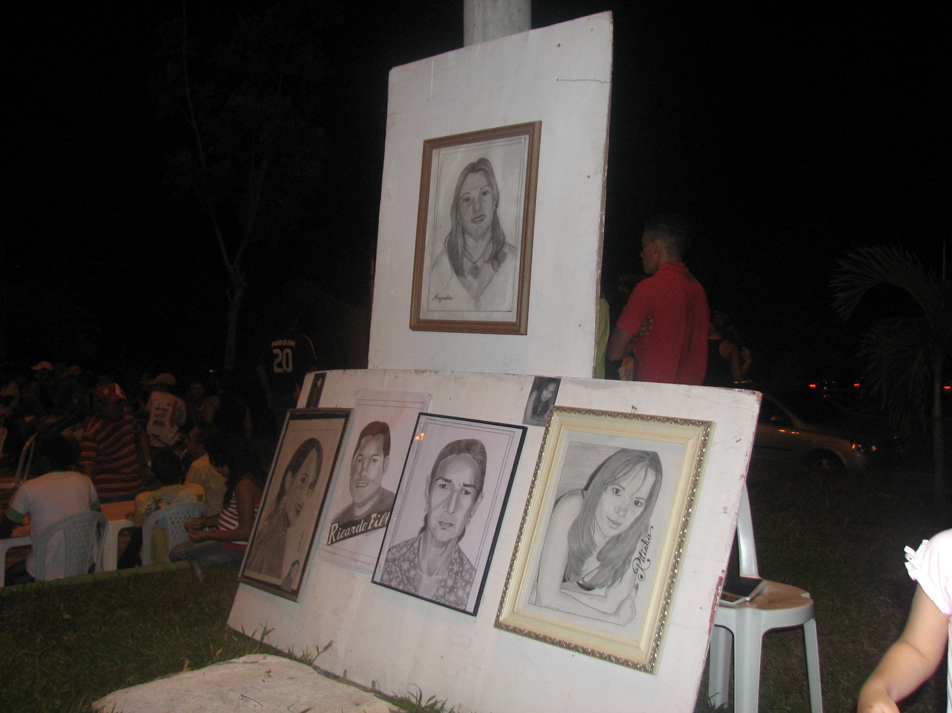
PROJETO DOMINGO NA PRAÇA (2008)
Exposições de artes plásticas, o projeto foi de muita impotacia para todos artistas mostrarem seus trabalhos. Março de 2008

Slide 11
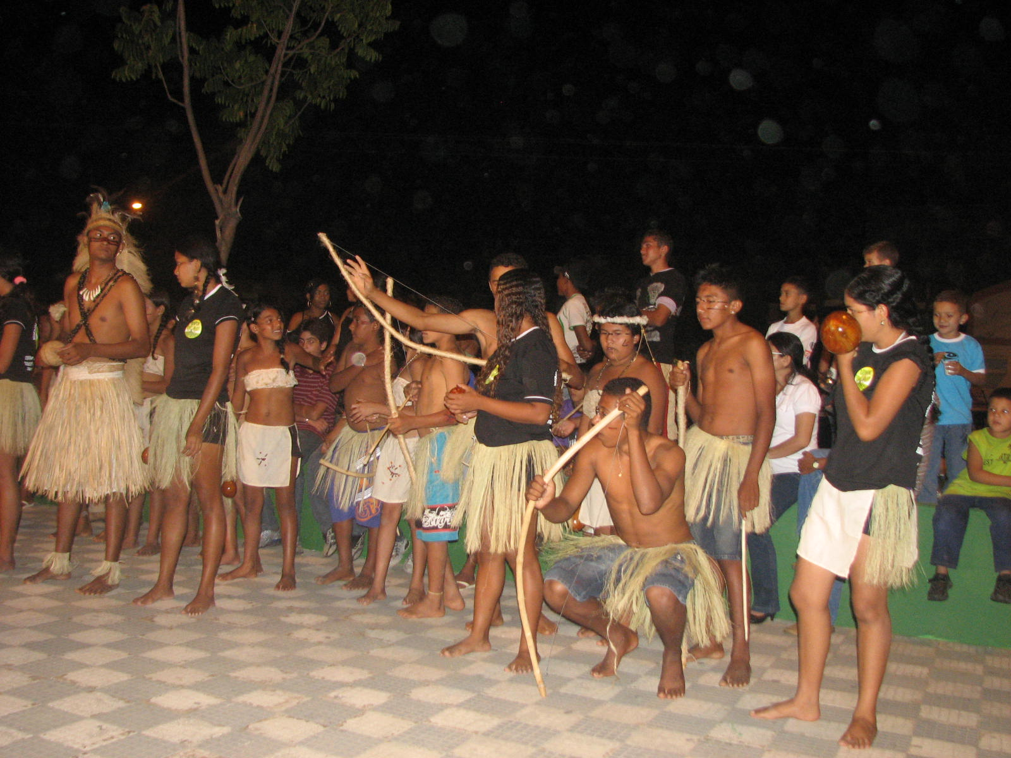
PROJETO DOMINGO
NA PRAÇA (2008)
Apresentação do Grupo de Etnia Potiguara.
Evento realizado no anfiteatro da Praça da Matriz. Maio de 2008

Slide 12
PRAZER, SOU FRANCISCO ANTÔNIO FEITOSA
Em 2010 participamos do carnaval do municipio com o bloco alternativo pintando o 7, valorizando os artistas da terra, convidando todos para desfilar no corredor da folia.
Em 2011 participamos com o bloco alternativo pintando o 7, desta vez homenageando ao escritor Monteiro Lobato com a turma do Sítio do Pica Pau Amarelo.

Slide 13
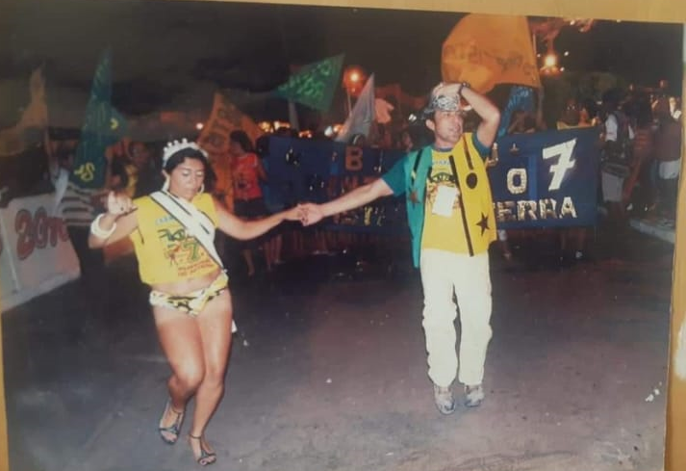
PROJETO CARNAVAL BLOCO ALTERNATIVO PINTANDO O 7 (2010)
Valorizando os artistas da terra de todas as modalidades tanto na Música, Circo, Teatro e etc. cada um elaborou a sua fantasia e fomos ao corredor da folía

Slide 14
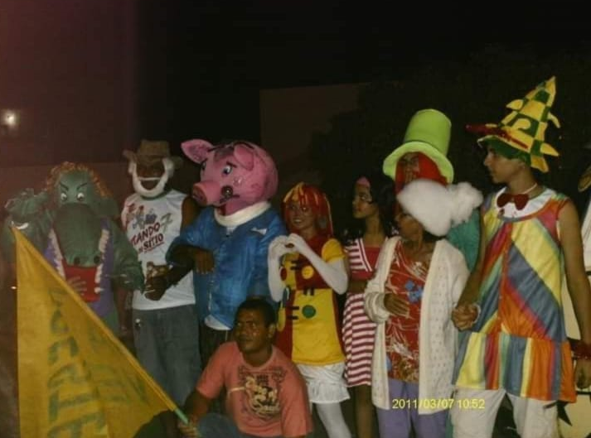
PROJETO CARNAVAL BLOCO ALTERNATIVO PINTANDO O 7 (2011)
Realizamos uma homenagem ao Escritor Monterio Lobato com a turma do Sítio do Pica Pau Amarelo.

Slide 15
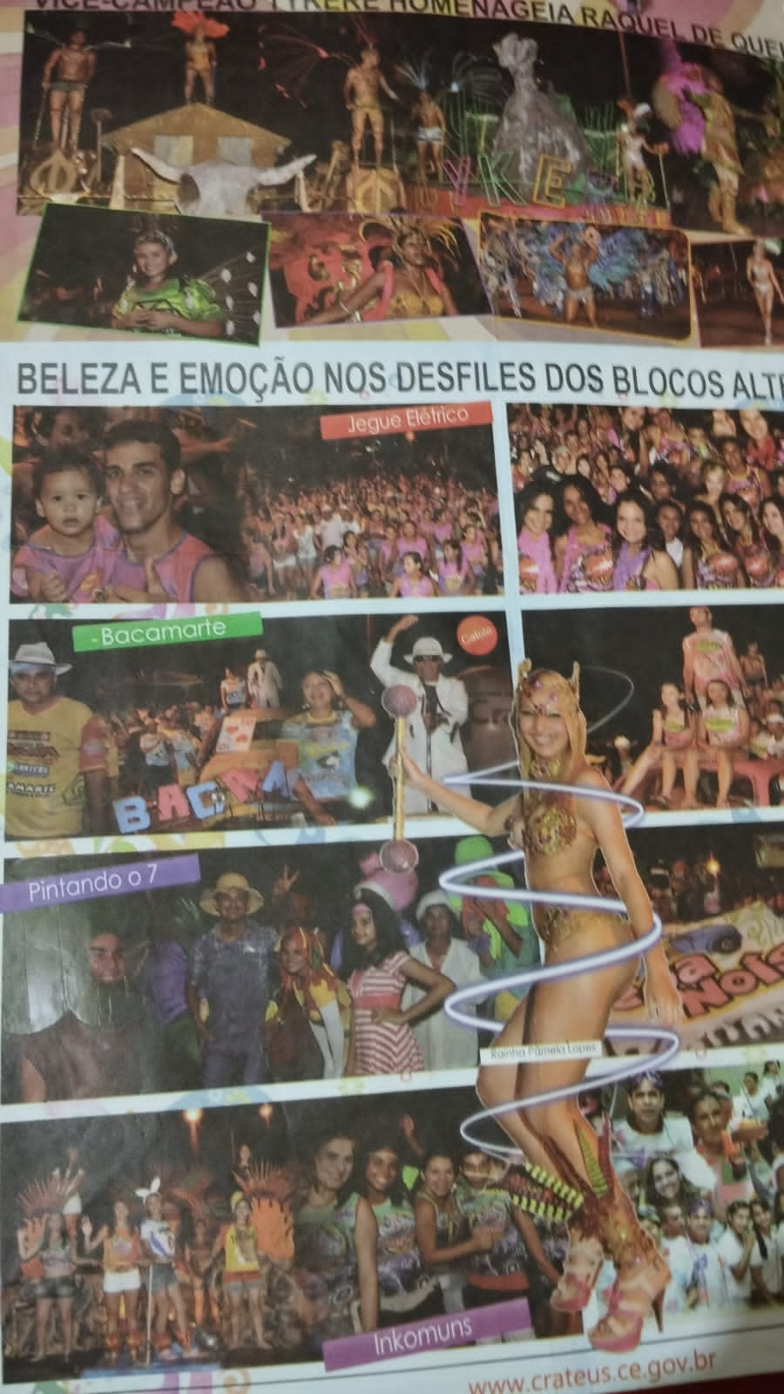
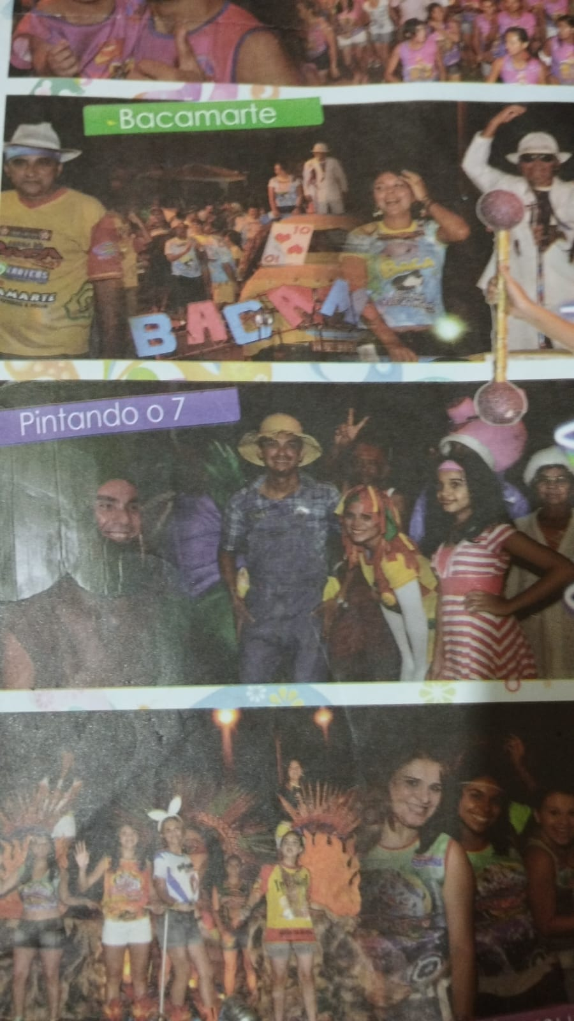
PROJETO CARNAVAL BLOCO ALTERNATIVO PINTANDO O 7
VALORIZANDO OS ARTISTAS DA TERRA
Registros no Jornal do municipio:
Carnaval 2010/2011

Slide 16
PRAZER, SOU FRANCISCO ANTÔNIO FEITOSA
Em 2012 Com apoio do comércio local e um contra partida do município realizamos o show de calouros nos bairros, classificando um melhor de cada bairro para a grande final no Teatro Rosa Morais.

Slide 17
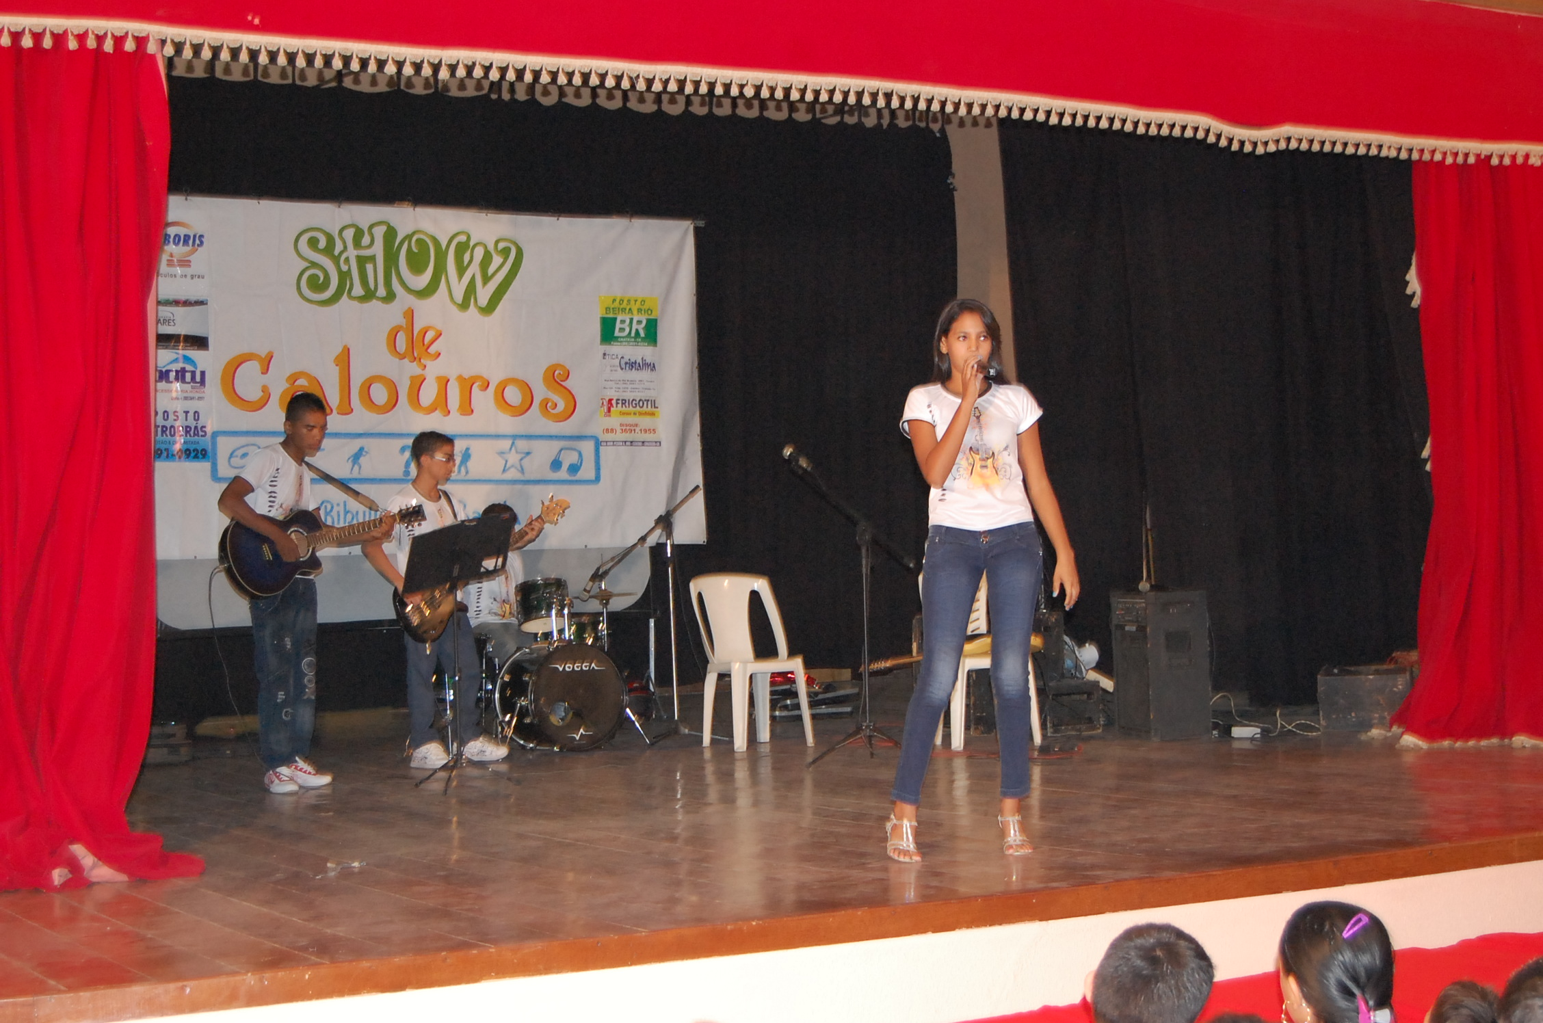
Show de Calouros
nos Bairros (2012)
Participação dos finalistas do Show dos Bairros no Teatro Rosa Morais.
Grupo Musical, classificado do bairro dos Venâncios.

Slide 18
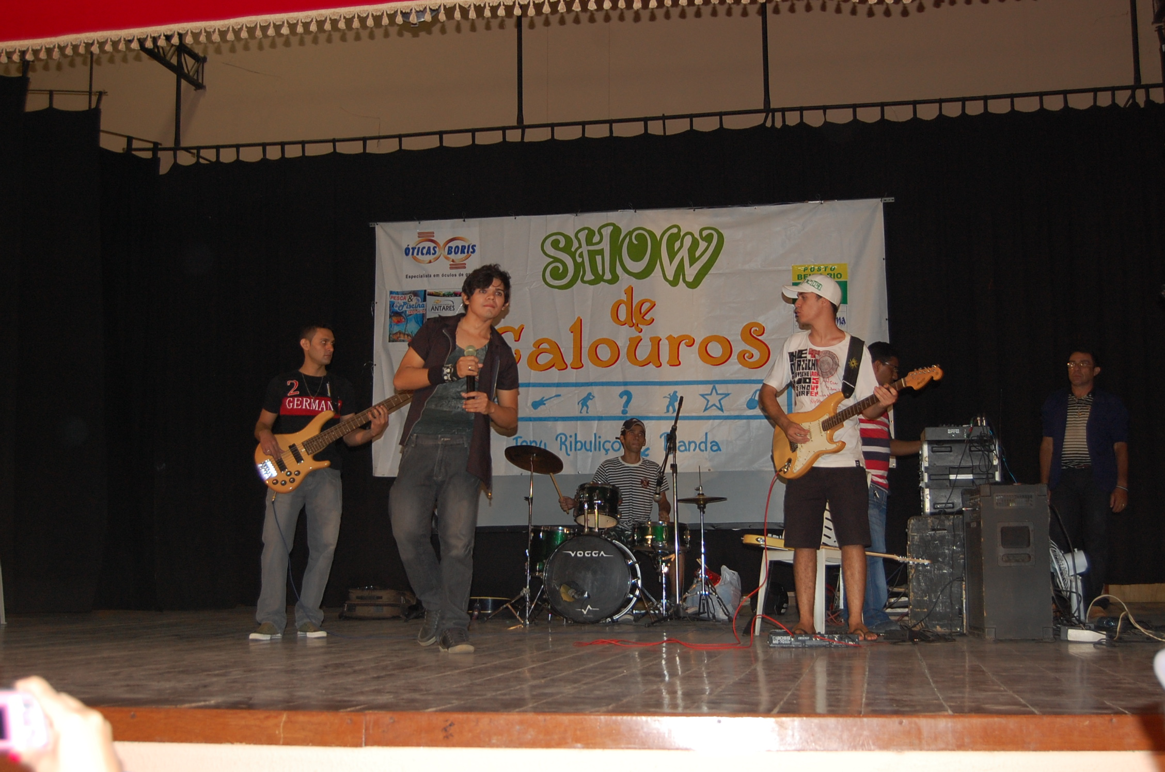
Show de Calouros
nos Bairros (2012)
Participação dos finalistas do Show dos Bairros no Teatro Rosa Morais.
Grupo Musical:
Bairro (Fatima I)

Slide 19
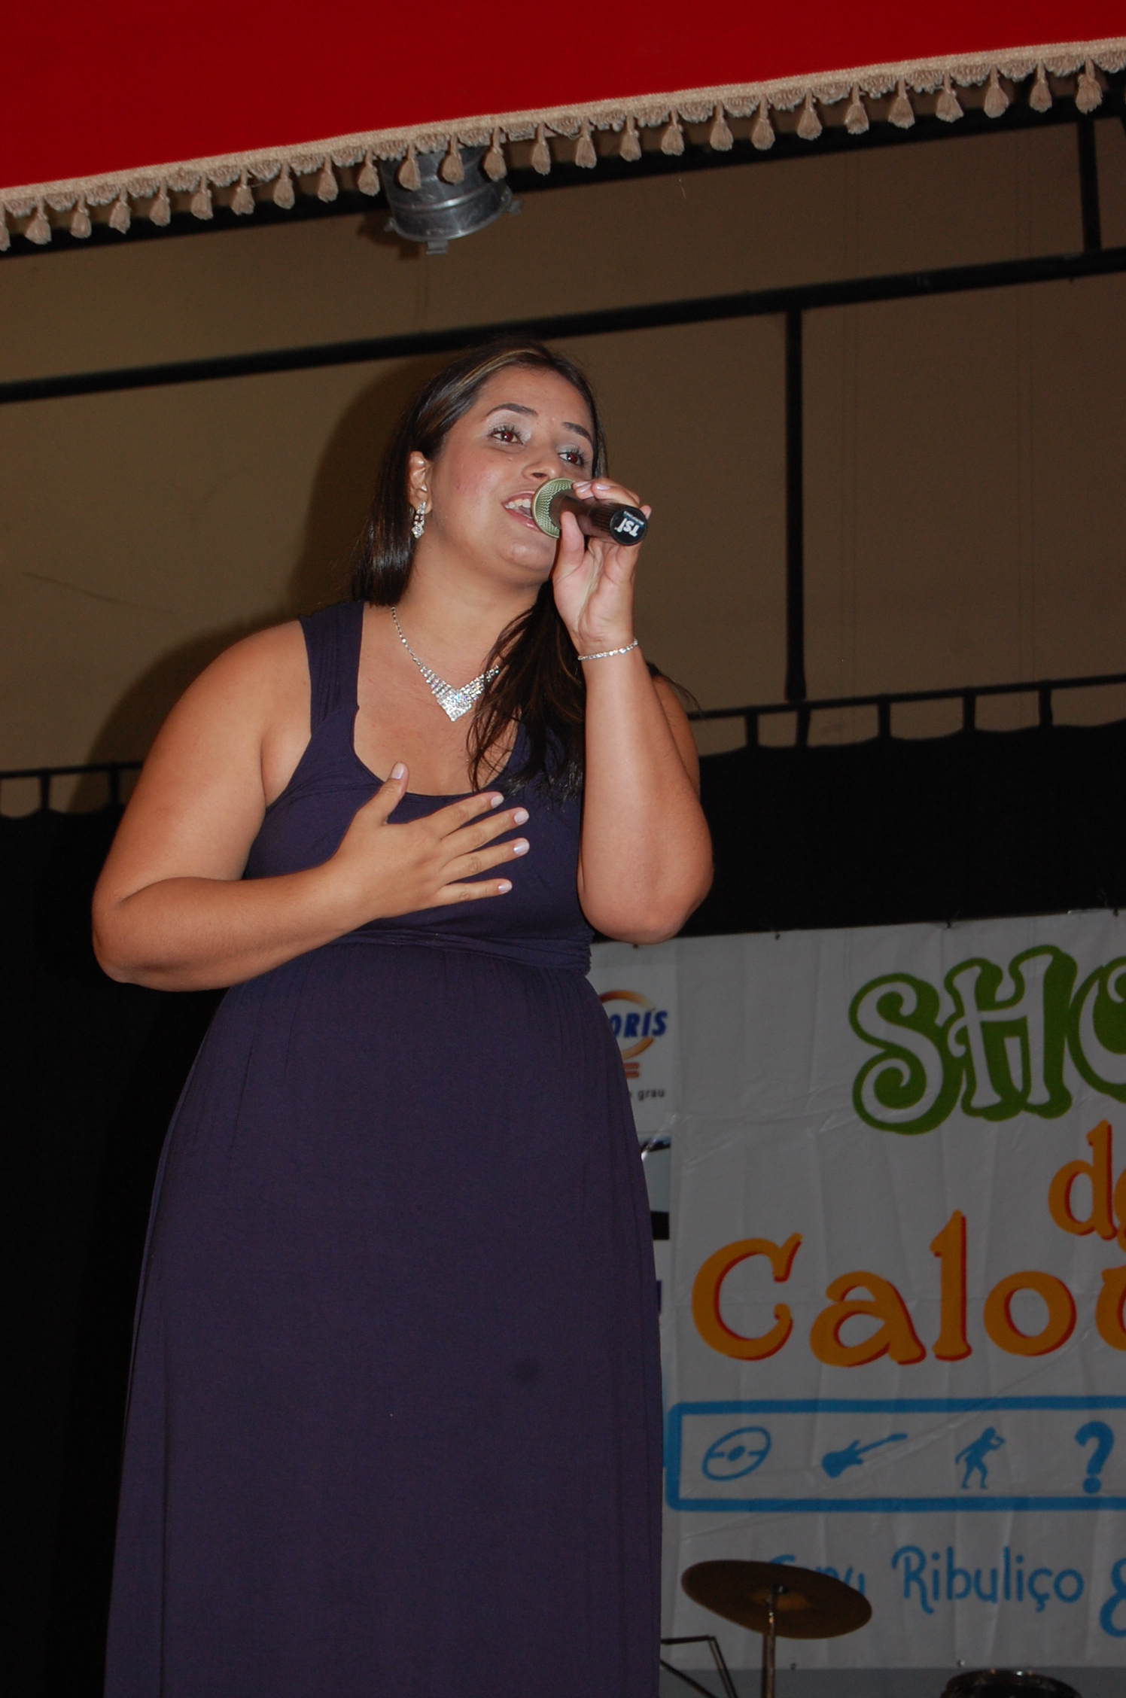
Show de Calouros
nos Bairros (2012)
Participação dos finalistas do Show dos Bairros no Teatro Rosa Morais.
Cantora Góspel Classificada do bairro Cidade Nova.

Slide 20
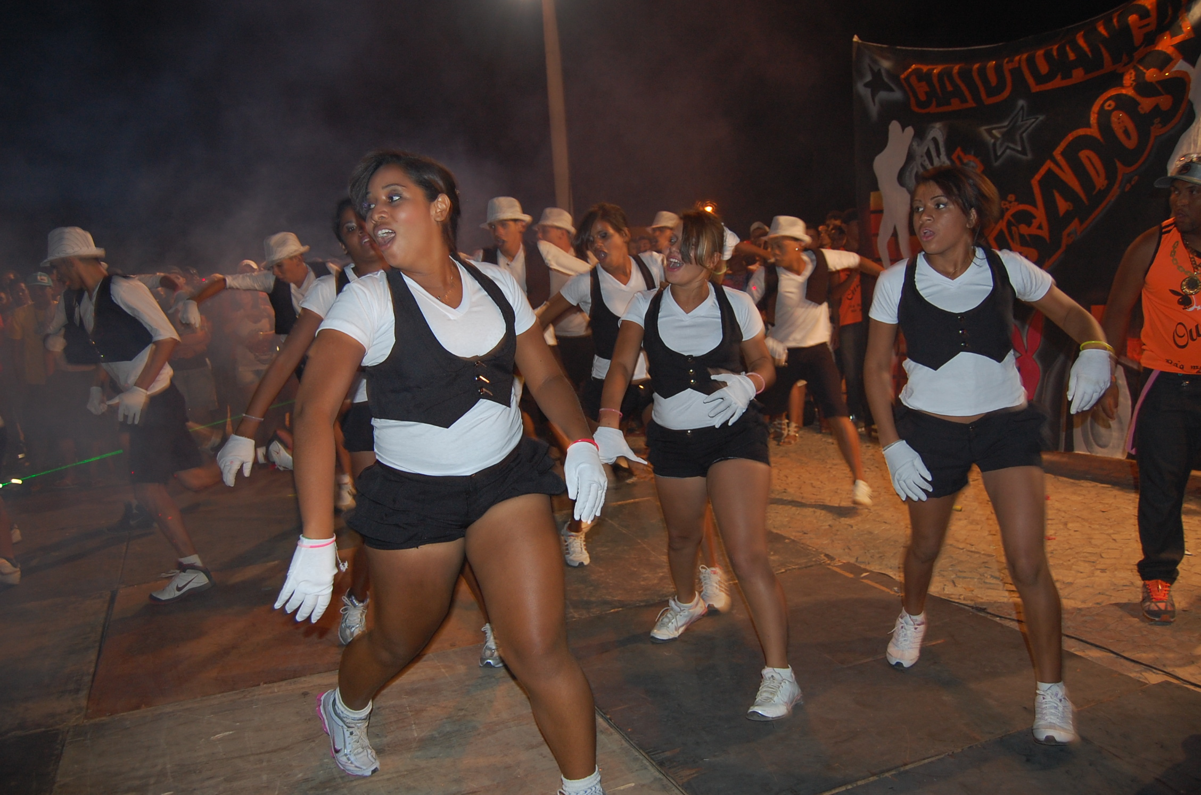
Show de Calouros
nos Bairros (2012)
Participação dos finalistas do Show dos Bairros no Teatro Rosa Morais.
Grupo de dança:
classificado do bairro (Fatima II)

Slide 21
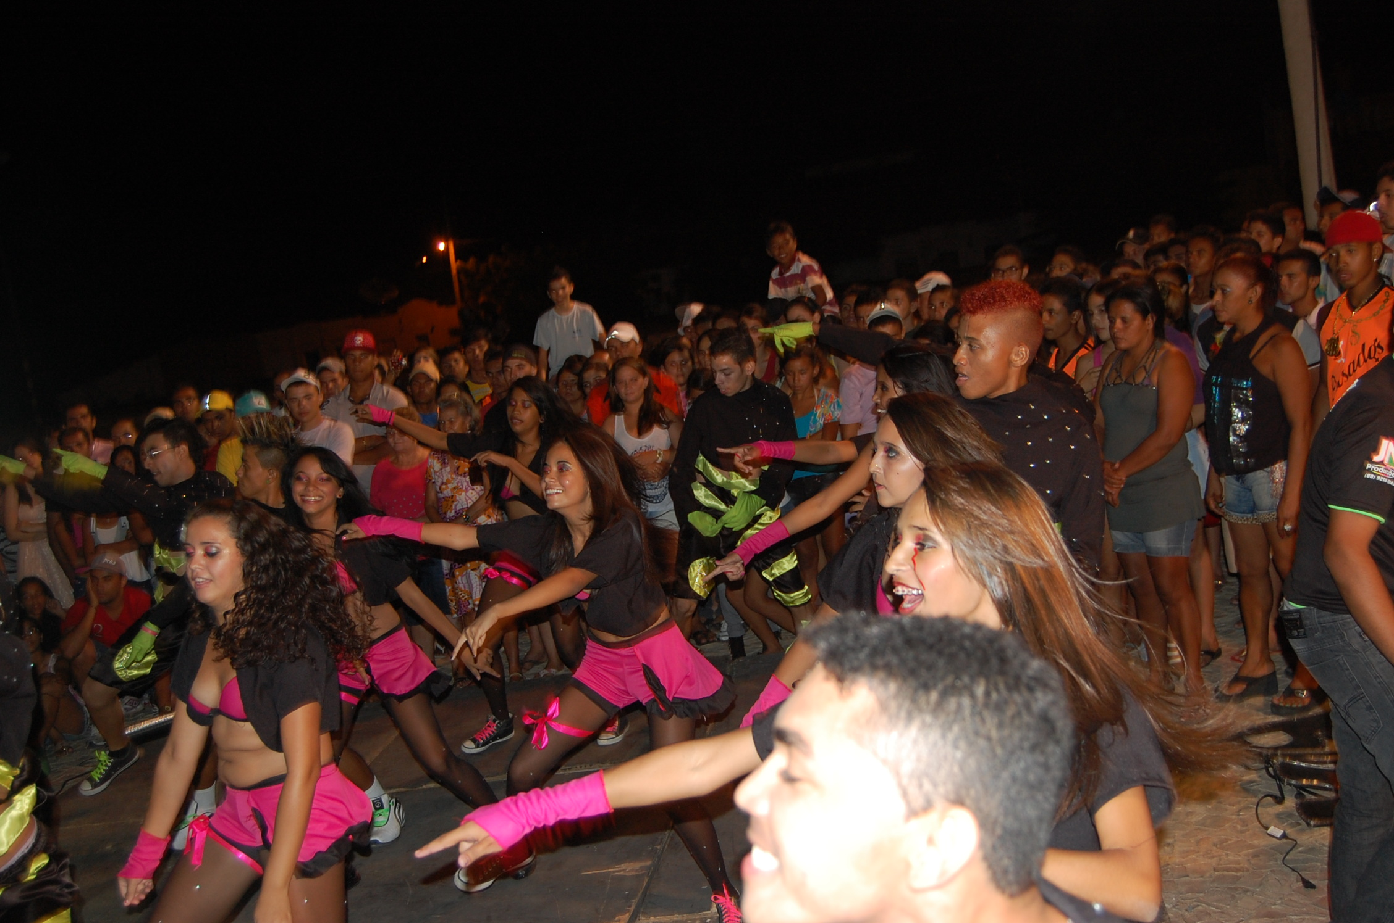
Show de Calouros
nos Bairros (2012)
Participação dos finalistas do Show dos Bairros no Teatro Rosa Morais. Grupo de dança classificado:
bairro (São Vicente)

Slide 22
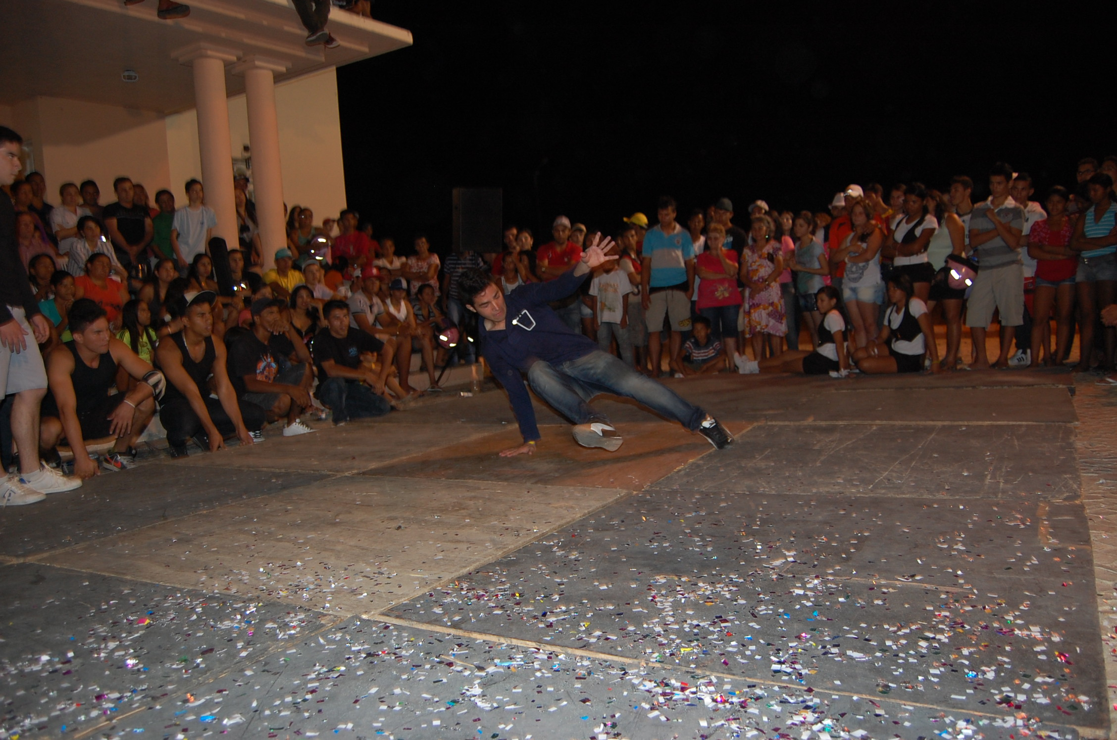
Show de Calouros
Nos Bairros (2012)
Participação dos finalistas do Show dos Bairros no Teatro Rosa Morais.
Grupo de dança:
do bairro (centro).

Slide 23
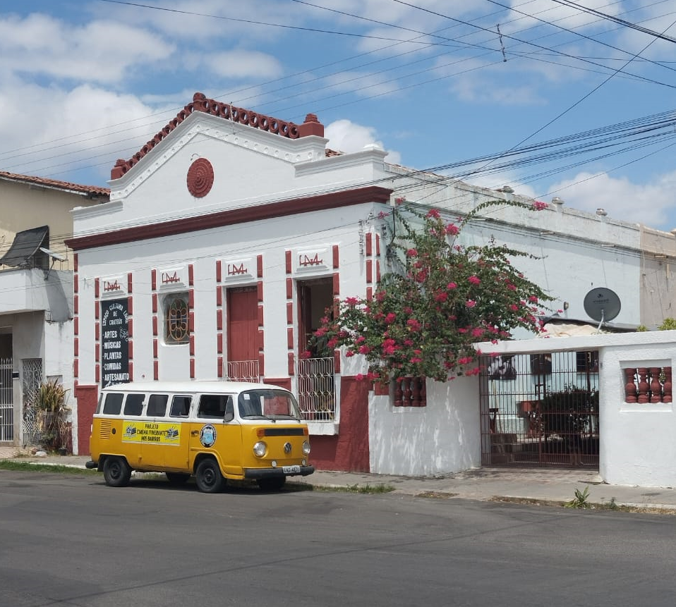
ESPAÇO CULTURA LIVRE DE CRATEÚS
Em 2020 Com o emergencial da lei
Aldir Blanc criamos espaço cultura
livre de Crateús, relizamos uma reforma para acontecer as atividades culturais, realizando lives transmitido pelas redes sociais, exposições de artistas plásticos, a terapia musical,
música ao vivo, ensaio aberto, tributos e karaoke.

Slide 24
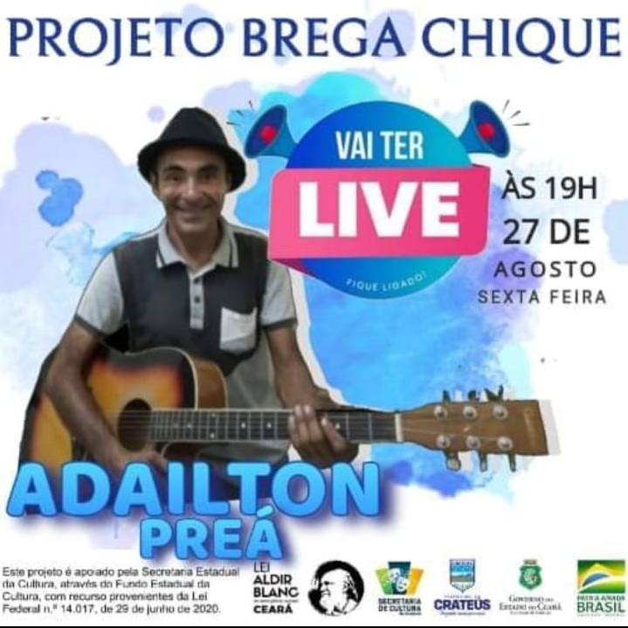
Projeto Espaço
Cultura Livre
(2020/2021)
Realizamos Lives para artistas ajudando com seu prestamento de conta da lei Aldir Blanc I.

Slide 25
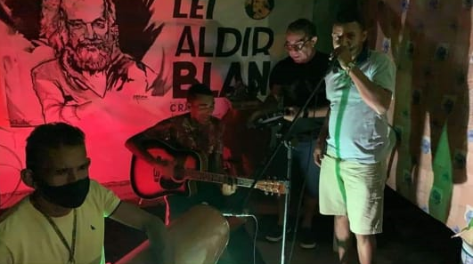
Projeto Espaço
Cultura Livre
(2021)
Terapia musical para artistas com problemas em álcool e drogas.

Slide 26
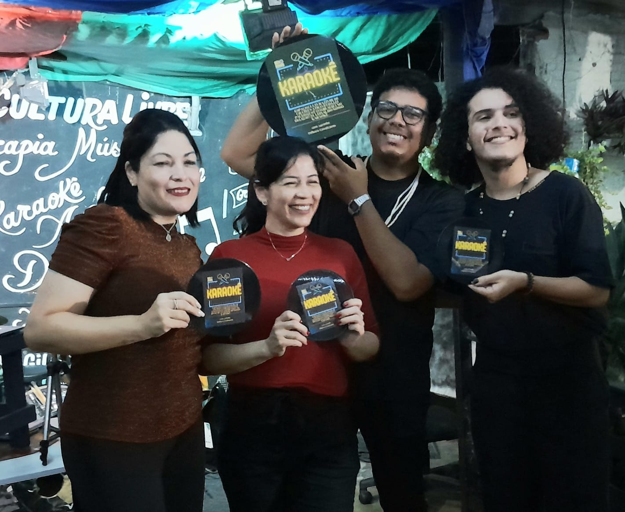
Projeto Espaço
Cultura Livre
(2022)
Realizamos o primeiro Campeonato karaokê com os finalistas 1º,2º e 3º colocado

Slide 27
Projeto Espaço
Cultura Livre
(2022)
Realizamos o primeiro Campeonato karaokê com os finalistas 1º,2º e 3º colocado.

Slide 28
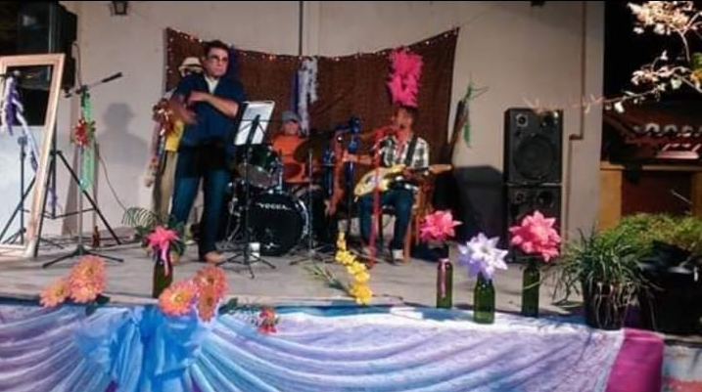
Projeto Espaço
Cultura Livre
(2022)
Realizamos Tributo
a Reginaldo Rossi.

Slide 29
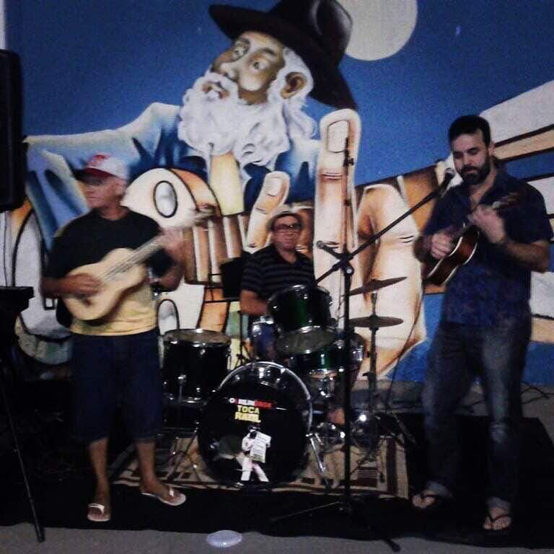

Projeto Espaço
Cultura Livre
(2023)
Realizamos Tributo
a Raul Seixas.

Slide 30
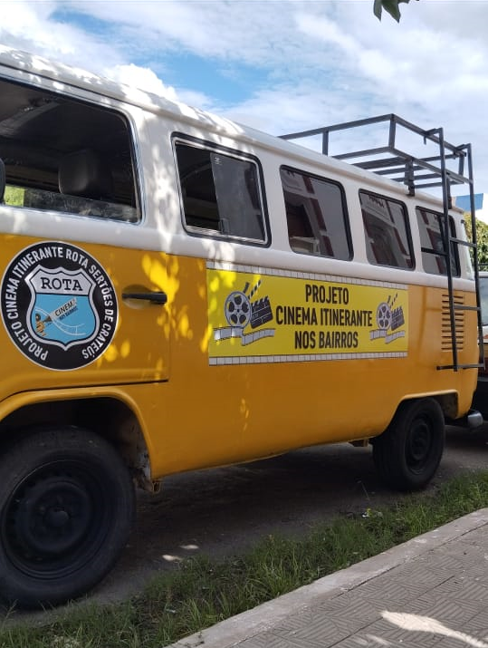
PROJETO CINEMA ITINERANTE NA KOMBI
Em 2024 Com o projeto da lei Paulo Gustavo realizamos o cinema Itinerante nos Bairros mais periféricos do municipio, levando a atividade do audio visual para cumunidade sem asseço essa atividae.

Slide 31
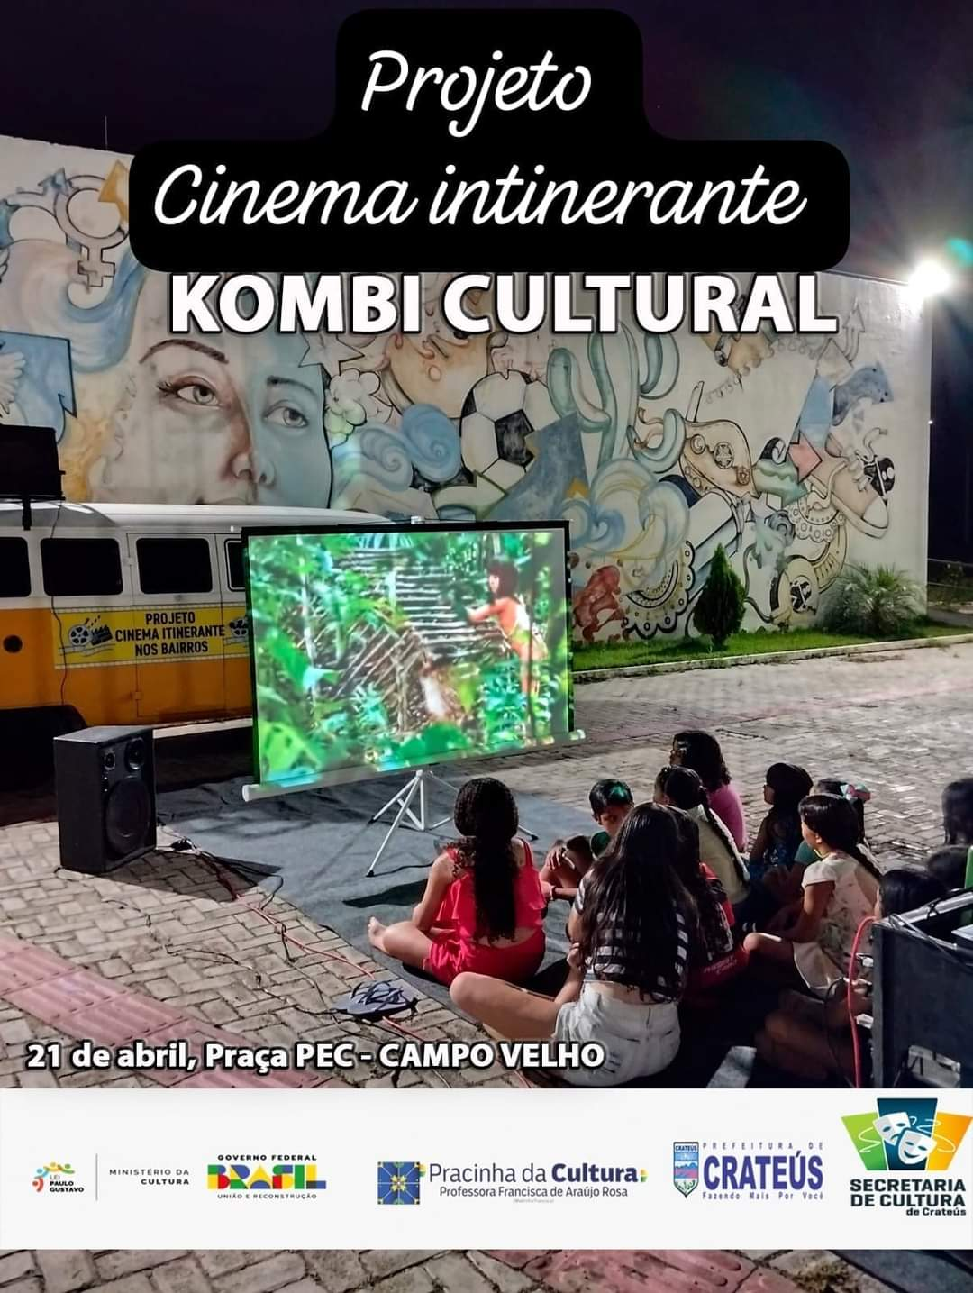
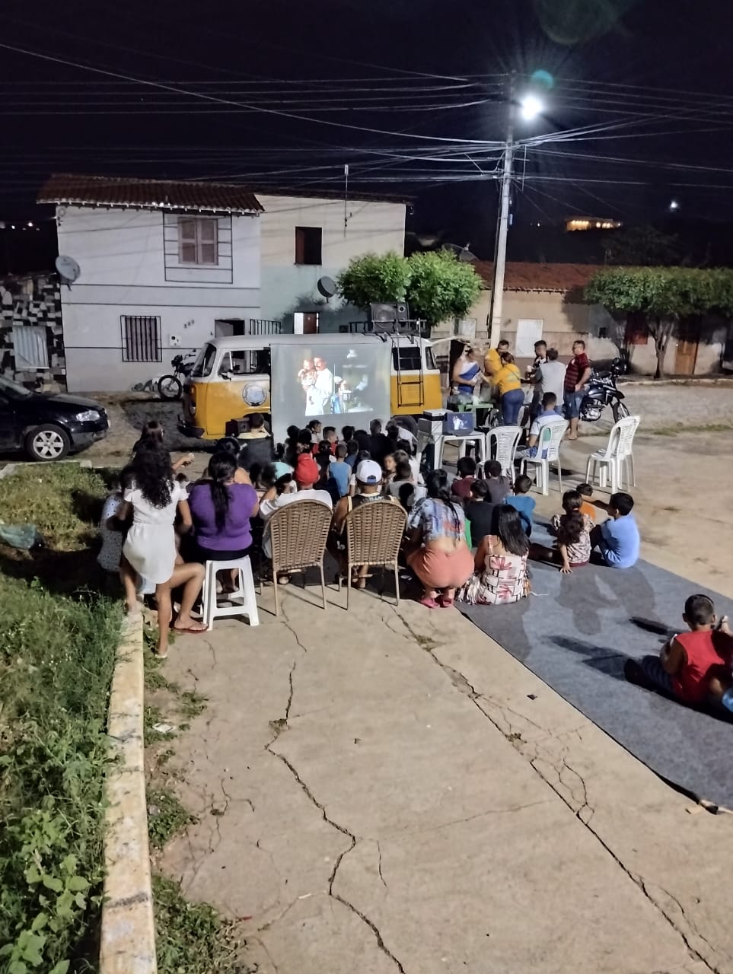
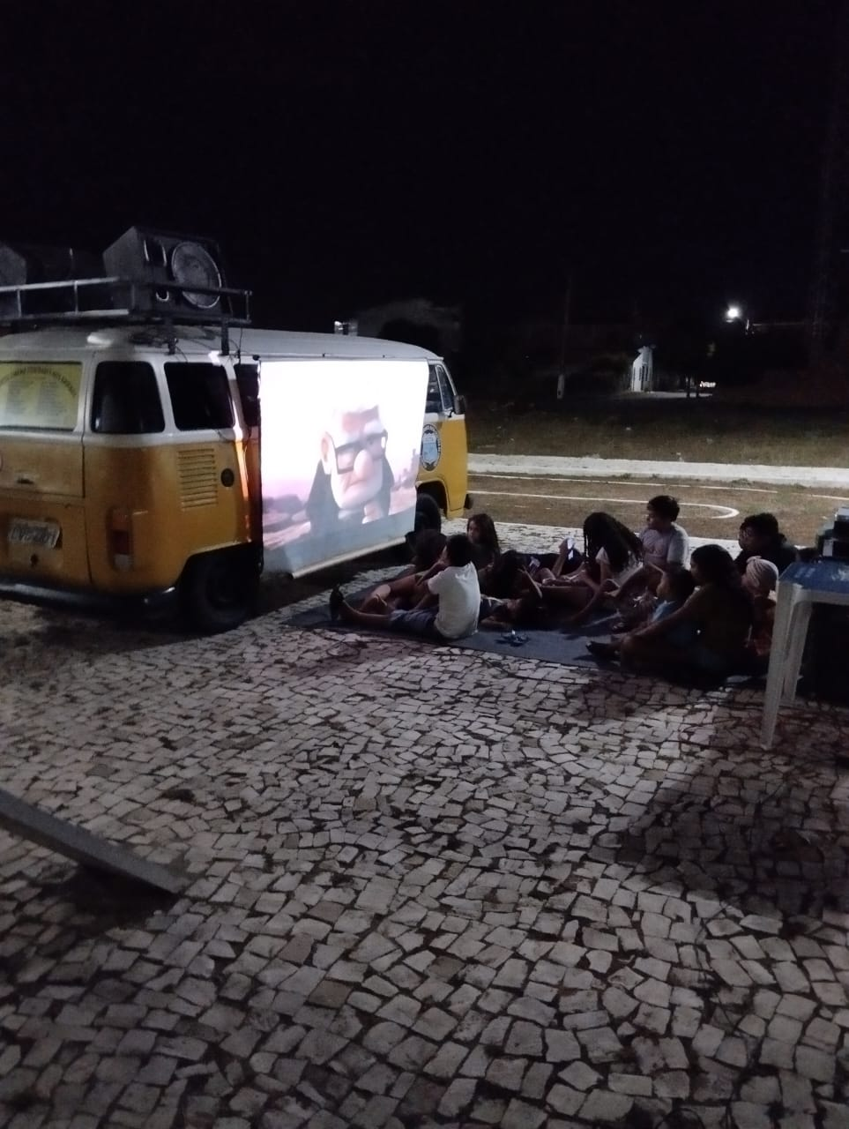
PROJETO CINEMA ITINERANTE NA KOMBI
Registros em anexos dos bairros Campo velho, bairro Altamira e Cidade 2.000

Slide 32
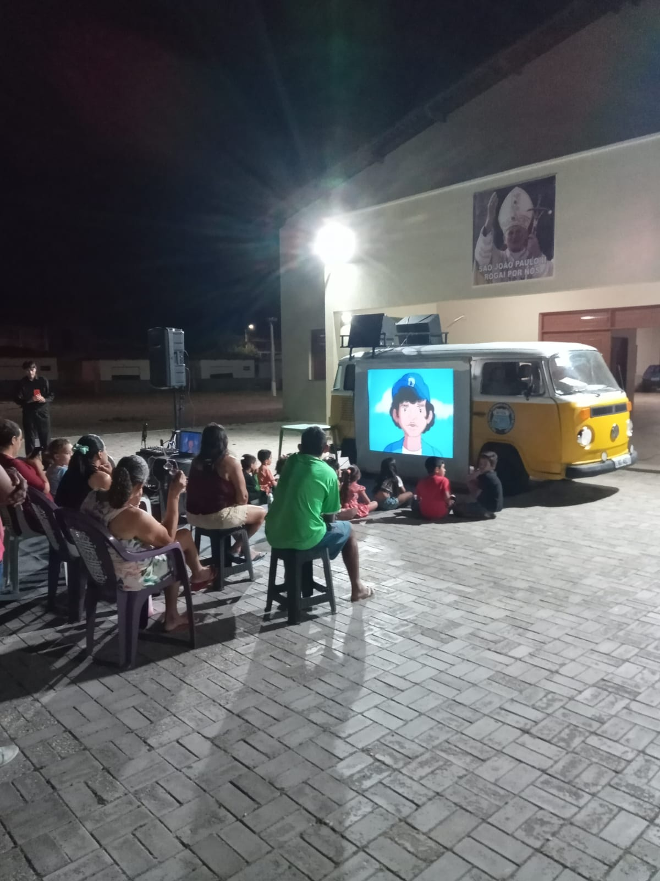
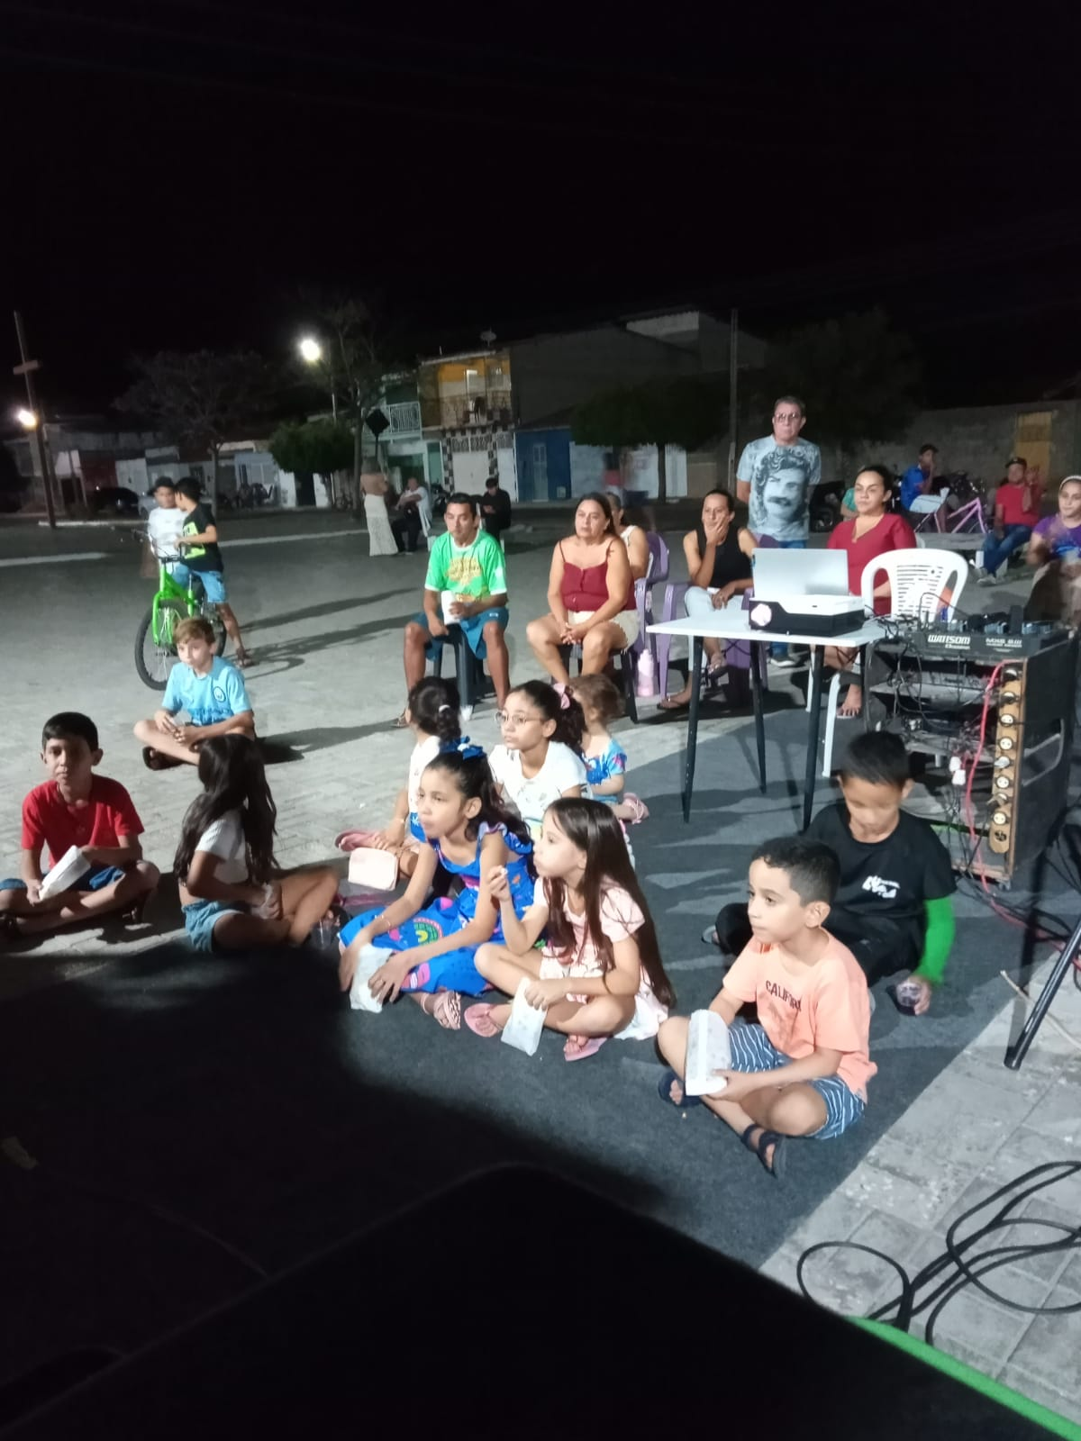
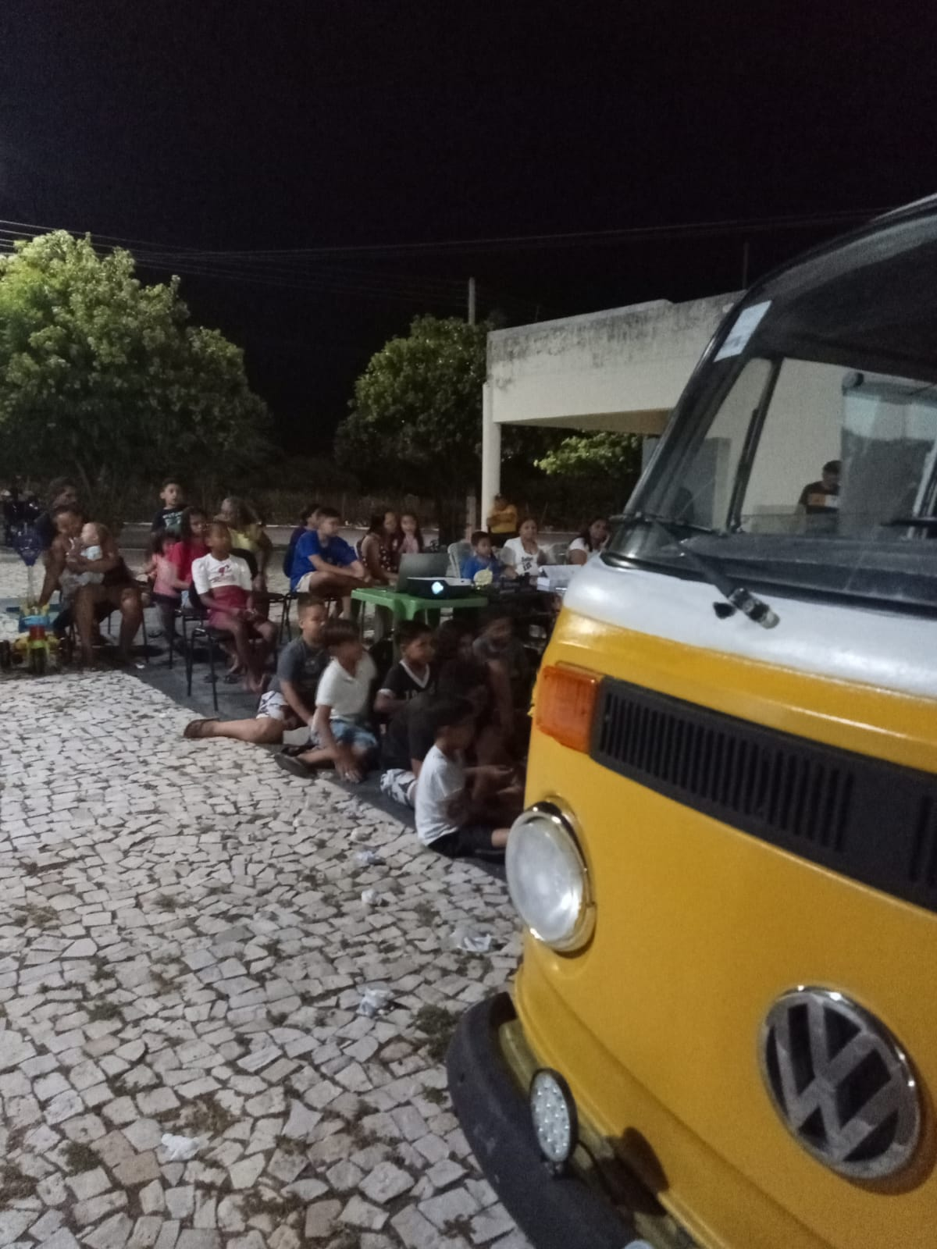
PROJETO CINEMA ITINERANTE NA KOMBI
Registros em anexos dos bairros Cidade Nova (ilha), bairro São José e bairro Ponte Preta

Slide 33
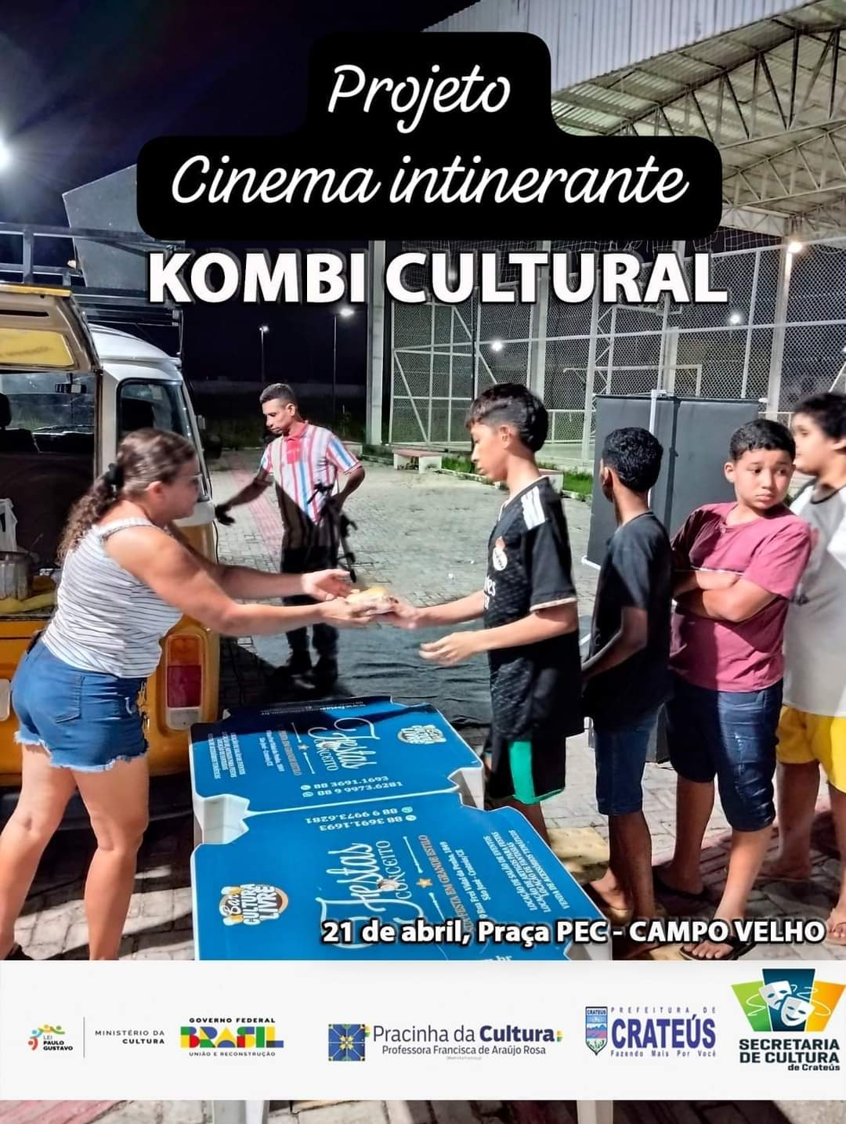
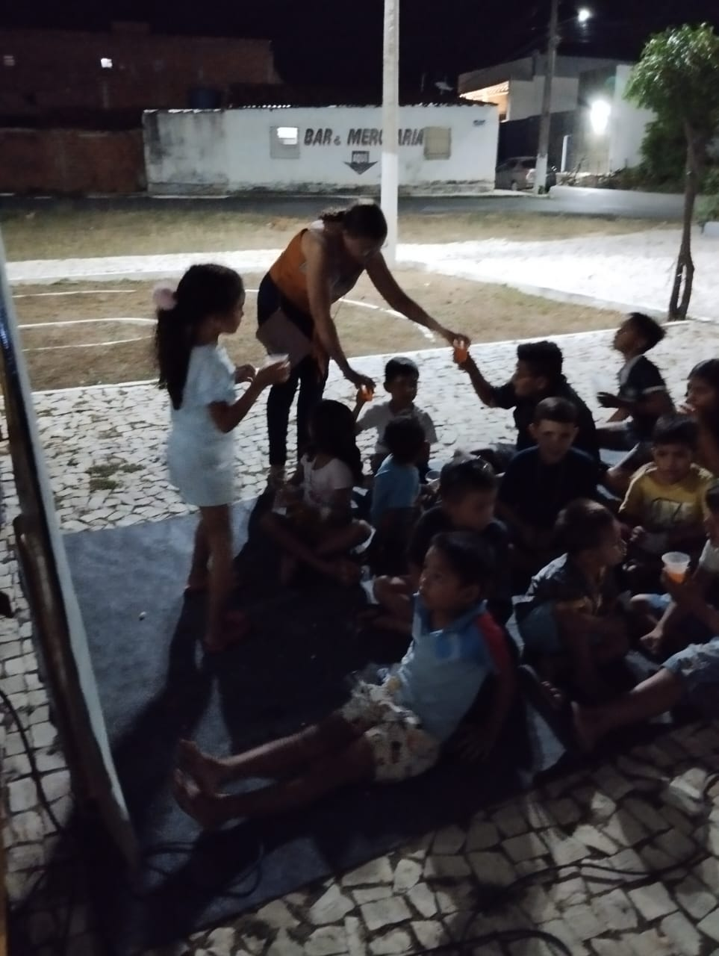
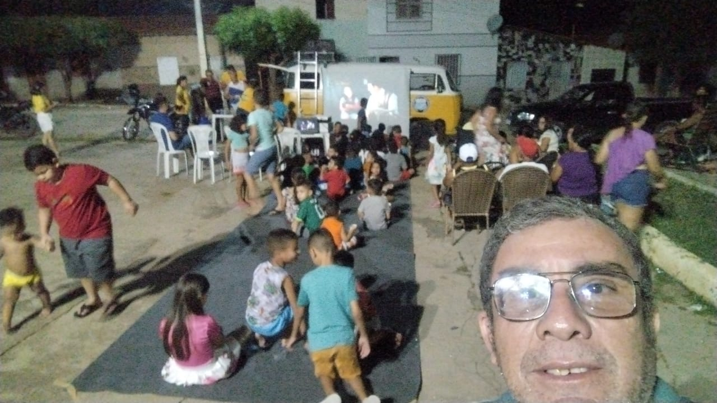
PROJETO CINEMA ITINERANTE NA KOMBI
Distribuição de lanches, depois das exibições em cada bairro

Slide 34
Contato:
@f.antonio458.
(88) 9.9205-4491

